Slide 1
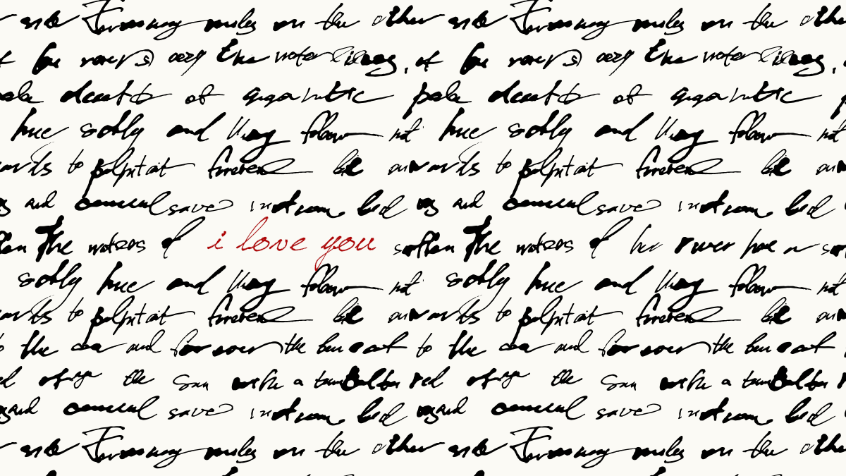
Тип данных string. Строковые методы.
Оператор принадлежности
Индексация
Срезы
Типы методов

Slide 2
Определение
Строка в Python — тип данных, хранящий в себе набор символов произвольной длины. Для создания строки используются двойные или одинарные кавычки. (‘abc’, “abc”)
Строковый тип данных – это неизменяемый тип данных.
Мы не можем изменить существующую переменную, вместо этого мы должны создать новую с тем же именем. (примеры при ознакомлении с квадратными скобками)

Slide 3
Часто используются
1. len(<название строки>) или len(<значение строки>) - подсчет длины строки. Длинной считается количество всех символов строки, включая пробел.
Конкатенация строк – их складывание.
a = ‘abc’
b = ‘def’
c = a + b # c – ‘abcdef’
3. Умножение строки на число.
d = a * 3 # d – ‘abcabcabc’
Строку на строку умножать нельзя!
4. str(<число>) – преобразование числа в строку.

Slide 4
Оператор принадлежности in (not in)
1. Оператор in возвращает True, если значение присутствует в последовательности, иначе возвращает False.
print(‘b’ in ‘abc’) #True
print(‘z’ in ‘abc’) #False
Проверять можно не только на наличие одного символа, но и подстроки в строке.
print(‘love’ in ‘I love python!’) #True
2. Оператор not in возвращает True, если значения нет в последовательности. Если значение присутствует в последовательности, то возвращает False.
print(‘b’ not in ‘abc’) #False

Slide 5
Индексация
Индексация нужна для обращения в конкретному элементу строки.
Индексация в Python бывает положительная и отрицательная.
Положительная индексация начинается с нуля (в Python отсчет во всех операциях ведется с 0)
a = ‘Python’
b = a[0] #Первый элемент в строке: ‘P’
с = a[2] #Третий элемент в строке: ‘t’
Отрицательная индексация начинается с ‘-len(<строка>)’ и идет на увеличение до ‘-1’.
b = a[-6] #Первый элемент в строке: ‘P’
c = a[-1] #Последний элемент в строке ‘n’
Нельзя обращаться к несуществующим индексам в строке!
print(a[10]) #Ошибка
print(a[-7]) #Ошибка

Slide 6
Отрицательная индексация – особенность Python. Но нужно быть аккуратными: если в цикле(о них будем говорить позже) для обращения к элементам строки в обратном порядке (5, 4, 3, 2, 1, 0) будет указан неверный размер, то произойдет повторное обращение к элементам (-1, -2, -3, -4, -5, -6)
Строка | P | y | t | h | o | n
Положительная индексация | 0 | 1 | 2 | 3 | 4 | 5
Отрицательная индексация | -6 | -5 | -4 | -3 | -2 | -1

Slide 7
Срезы (slices)
Строка | P | y | t | h | o | n
Положительная индексация | 0 | 1 | 2 | 3 | 4 | 5
Отрицательная индексация | -6 | -5 | -4 | -3 | -2 | -1
a[<начало среза>:<конец среза>:<шаг>]
Символ с индексом конца среза не включается.
a[1:4] – yth
a[-5:-3] – yt
Необязательно указывать конец или начало среза.
Если опустить второй параметр в срезе a[x:] (но поставить двоеточие), то срез берется до конца строки. Аналогично если опустить первый параметр a[:y], то можно взять срез от начала строки. Срез a[:] совпадает с самой строкой a.
a[:4] – Pyth a[-3:] – hon
a[2:] – thon a[:-3] – Pyt

Slide 8
Шаг среза
Строка | P | y | t | h | o | n
Положительная индексация | 0 | 1 | 2 | 3 | 4 | 5
Отрицательная индексация | -6 | -5 | -4 | -3 | -2 | -1
Шаг среза – необязательный параметр. Он указывается после второго двоеточия. Шаг также может быть положительным и отрицательным.
a[1:4:2] – yh (индексы 1, 3)
a[::-1] – nohtyP (выводится в обратном порядке)
a[1::-2] – nhy
a[:4:3] - Ph
Если первый параметр среза больше второго, то срез создает пустую строку.

Slide 9
О неизменяемости
Мы не можем менять символы в строке при помощи индексатора.
a[2] = ‘T’ #Ошибка
Для изменения строки необходимо пересоздать строку с тем же названием.
a = a[:2] + ‘T’ + a[3:] #Python -> PyThon
Мы создаем два среза: от начала строки до 2 символа (невключительно) и с 3 символа по конец строки, а между ними вставляем нужный нам символ, который встанет на 2 позицию.

Slide 10
Методы строк
Метод - это функция, доступная для данного объекта из-за его типа.
<имя объекта>.<имя метода>(<параметры>)
Функции min(), max() тоже работают со строками(но не являются методами)
a = ‘Python’
max(a) # y
min(a) # P

Slide 11
Типы методов
Преобразование регистра
Поиск/замена значения
Классификация символов в строке

Slide 12
Преобразование регистра a = ‘What is a YOUth’
Данные методы меняют только алфавитные символы.
1. title() - возвращает копию строки a, в которой первый символ каждого слова переводится в верхний регистр.
print(a.title()) - ‘What Is A Youth’
2. lower() - возвращает копию строки a, в которой все символы имеют нижний регистр.
print(a.lower()) - ‘what is a youth’
3. upper() - возвращает копию строки a, в которой все символы имеют верхний регистр.
print(a.upper()) - ‘ WHAT IS A YOUTH’
4. swapcase() - возвращает копию строки a, в которой все символы, имеющие верхний регистр, преобразуются в символы нижнего регистра и наоборот.
print(a.swapcase()) - ‘ wHAT IS A youTH’
5. capitalize() - возвращает копию строки a, в которой первый символ имеет верхний регистр, а все остальные символы имеют нижний регистр.
print(a.capitalize()) - ‘What is a youth’

Slide 13
Поиск/замена значения
<имя строки>.<имя метода>(<подстрока>, <начало>, <конец>)
Все методы данного типа имеют необязательные параметры <начало> и <конец>.
Как и в строковых срезах действие метода ограничено частью исходной строки, начинающейся с позиции символа <начало> и продолжающейся вплоть до позиции символа <конец>, но не включающей ее.
<подстрока> - символ или последовательность символов, которые нужно найти, заменить и тд.

Slide 14
1. count(<подстрока>, <начало>, <конец>) считает количество непересекающихся вхождений <подстроки> в исходную строку a.
a = ‘d123 23 f123’
print(a.count(‘123’, 4) #(здесь не указан конец) 1
2. startswith(<подстрока>, <начало>, <конец>) определяет начинается ли исходная строка s с нашей <подстроки>. Если исходная строка начинается с подстроки, метод возвращает значение True, а если нет, то False.
print(a.startswith(‘d12’) #True
3. endswith(<подстрока>, <начало>, <конец>) определяет оканчивается ли исходная строка a на <подстроку>. (Вывод аналогичный startswith())

Slide 15
4. find(<подстрока>, <начало>, <конец>) находит индекс первого вхождения <подстроки> в исходной строке a. Если строка a не содержит <подстроки>, то метод возвращает значение -1.
a = ‘d123 23 f123’
print(a.find(‘23’)) #2
5. rfind(<sub>, <start>, <end>) идентичен методу find(), за тем исключением, что он ищет первое вхождение <подстроки> начиная с конца строки a.
print(a.rfind(‘23’)) #10
6. Метод index(<подстрока>, <начало>, <конец>) идентичен методу find(), за тем исключением, что он вызывает ошибку ValueError: substring not found во время выполнения программы, если <подстрока> не найдена.
7. Метод rindex(<подстрока>, <начало>, <конец>) идентичен методу index(), за тем исключением, что он ищет первое вхождение <подстроки> начиная с конца строки a.

Slide 16
8. strip() возвращает копию строки a у которой удалены все пробелы стоящие в начале и конце строки.
9. lstrip() возвращает копию строки a у которой удалены все пробелы стоящие в начале строки.
10. rstrip() возвращает копию строки a у которой удалены все пробелы стоящие в конце строки.
11. replace(<old>, <new>) возвращает копию a со всеми вхождениями подстроки <old>, замененными на <new>.
s = ‘hard very hard’
print(s.replace(‘hard’, ‘easy’)) #easy very easy

Slide 17
Классификация символов в строке
1. isalnum() определяет, состоит ли исходная строка из буквенно-цифровых символов. Если строка непустая и состоит только из буквенно-цифровых символов, то выводится True, иначе – False.
a = 'abc123’
print(a.isalnum()) #True
2. isalpha() определяет, состоит ли исходная строка из буквенных символов.
print(a.isalpha()) #False
3. isdigit() определяет, состоит ли исходная строка только из цифровых символов.
4. islower() определяет, имеют ли нижний регистр все буквенные символы исходной строки.
5. isupper() определяет, имеют ли верхний регистр все буквенные символы исходной строки.
6. isspace() определяет, состоит ли исходная строка только из пробельных символов.

Slide 18
Таблица символов Unicode
Каждый символ имеет свой номер в таблице Unicode.
ord() – возвращает код символа в таблице Unicode, и принимает только один символ.
chr() – возвращает символ по коду в таблице Unicode, и принимает только положительное число.
print(ord(‘A’)) #65
print(chr(‘66’)) #B

